Slide 1
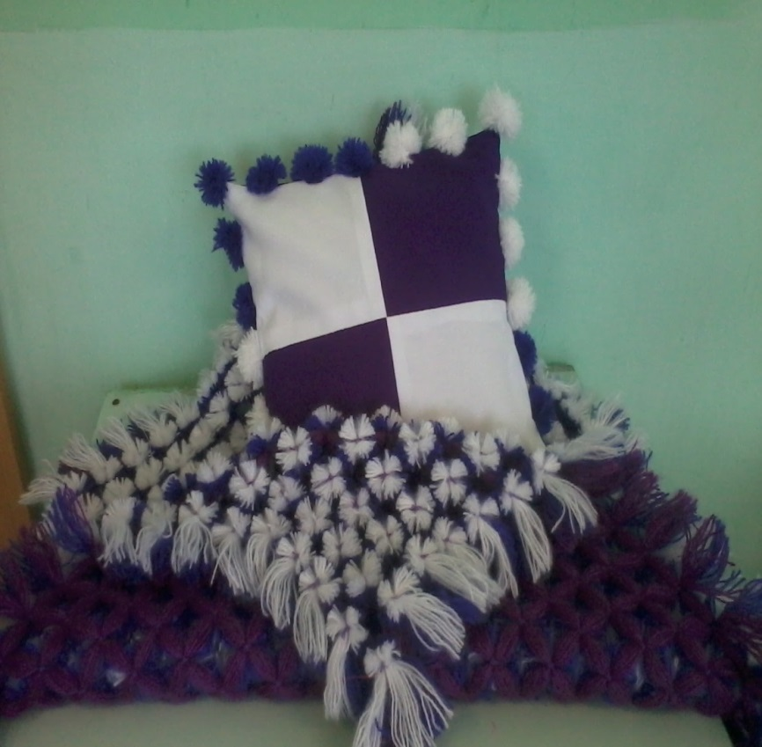
«Ковроткачество в интерьере»
Выполнила учащаяся 9 Д класса
МАОУ «Лицей №1»
Кильмухаметова Элина
Руководитель : учитель технологии
Идрисова А.Н.
Выполнила учащаяся 9 Д класса
МАОУ «Лицей №1»
Кильмухаметова Элина
Руководитель : учитель технологии
Идрисова А.Н.

Slide 2
Обоснование выбора темы проекта
Человек научился плетению гораздо раньше, чем гончарному делу. Сначала он плёл из длинных из гибких ветвей жилище, всевозможные корзины для разных нужд и обувь. Человек научился заплетать волосы в косы.
С развитием этого вида рукоделия появлялись всё более разные материалы для применения. Оказалось, что плести можно из всего, что попадается: из лозы и камыша, из верёвок и ниток, из кожи и бересты, из проволоки и бисера, из газет.... Появились такие техники плетения, как лозоплетение, плетение из бересты и камыша,
фриволите,узелковое плетение макраме, плетение на коклюшках, бисероплетение, ганутель, плетение шнуров кумихимо, кольчужное плетение, плетение сеток, индейское плетение мандала, их имитации (плетение из бумажных полос и фантиков, из газет и журналов).
Я поставила перед собой цель – выполнить плед с помпонами. Ведь скоро у моей сестрёнки будет день рождение , и моя поделка может стать отличным подарком для неё.

Slide 3
Цель проекта:
Создать стильный и удобный плед и подушку для сестрёнки из доступных материалов.
Задачи проекта
Создать ткацкий «станок»-приспособление для плетения.
Изготовить плед и подушку, соблюдая технику безопасности
Критерии:
Аккуратность;
Красота;
Необходимость в быту;
Низкая стоимость.

Slide 4
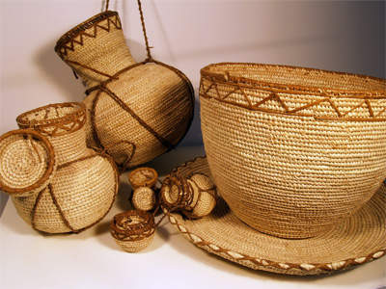
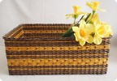
Историческая справка
Плетение является одним из древнейших ремесел.
Существует огромное количество способов, техник и материалов, используемых в этом виде рукоделия.
Наиболее популярными сегодня является плетение из лозы, бумаги, бисероплетение и макраме.

Slide 5
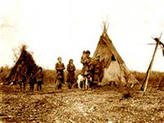
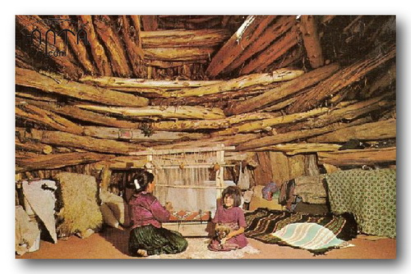
Такое жилище строилось изначально из кореньев, веток и шкур животных.

Slide 6
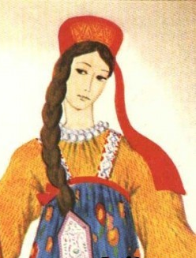
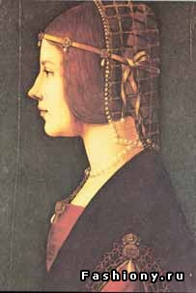
Человек научился заплетать волосы в косы

Slide 7
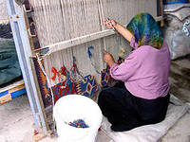
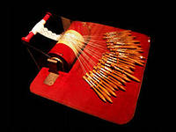
Метод ткачества был изобретён ещё в каменном веке. Повсеместно для ткачества использовались разного рода ручные приспособления (дощечки, бердыши). Позднее был изобретён горизонтальный ткацкий станок. Распространённым сырьём для пряжи были шерсть, лён, хлопок и шёлк.

Slide 8
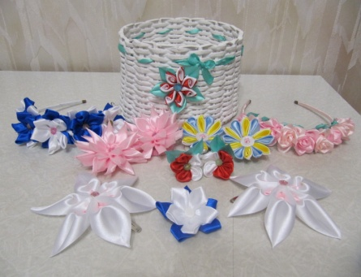
В настоящее время очень актуально плетение украшений из атласных лент

Slide 9
Составление схемы обдумывания
Плед из помпонов и подушка
Проблема,
потреб
ность
История
Техноло
гия изготовле
ния
Себестои
мость
Разработка
вариантов
Анализ идей и
вариантов
Выбор
инструмен
тов и мате
риалов
Изготовле
ние пледа и подушки

Slide 10
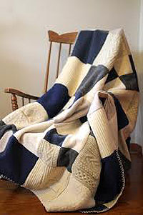
Разработка идей и вариантов
Дизайн современных пледов
Современная текстильная промышленность позволяет изготавливать пледы из бамбука и хлопка, дралона и шёлка, кашемира и акрила. Цветовая гамма и узоры могут быть совершенно любыми. Однако легко догадаться, что самым ценным и красивым считается всё же кашемировый плед, равняться с которым может лишь плед шерстяной.

Slide 11
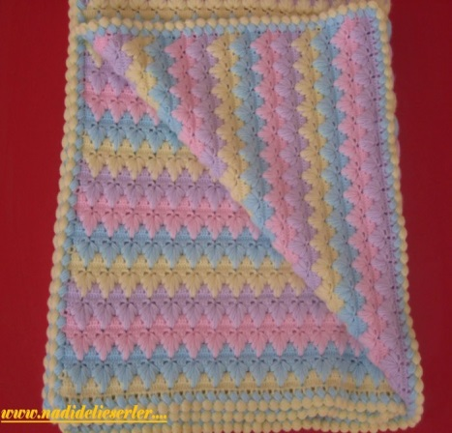
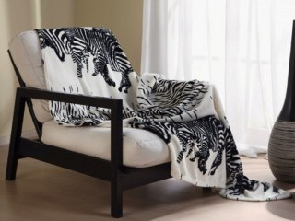
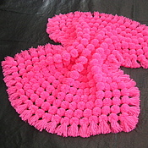
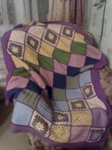
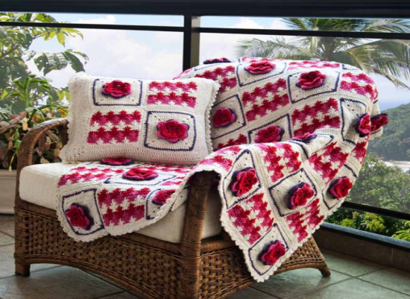
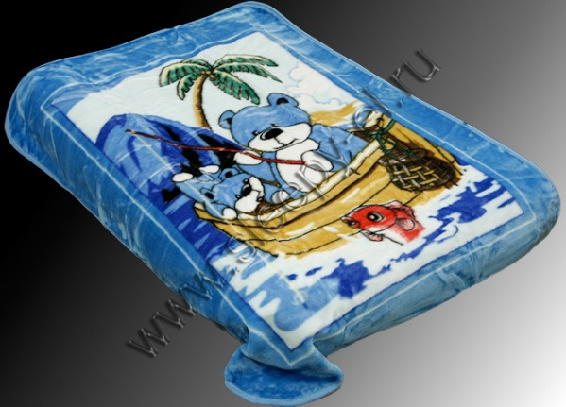
Разновидности пледа

Slide 12
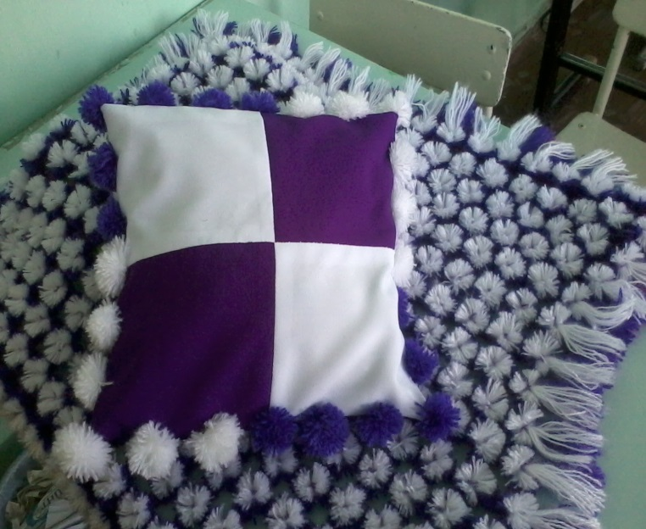
Анализ идей и обоснование выбора
Огромное количество пледов выполняется рукодельницами..
Отличаются пледы техникой выполнения. Но плед и подушка должны получиться яркими, веселыми. И я решила выполнить плед и подушку из помпонов .

Slide 13
Материалы и инструменты
Ткацкий "станок"-приспособление

Slide 14
Плед
Материалы и инструменты

Slide 15
План работы
Собрать необходимые материалы в доме и определить, что необходимо купить в магазине.
Собрать инструменты, которые понадобятся в процессе работы.
Если возникнут трудности, привлечь к проекту взрослых.

Slide 16
Технологическая карта изготовления пледа и рамы
№ | Этапы выполнения | Схемы | Материалы, инструменты
1.Изготовление ткацкого станка.
1. | Изготовить деревянную раму размером 85 на 85 см. | 85см 85см | Молоток, рейки, гвозди
2. | Вбить по каркасу рамы гвозди на расстоянии 4см. |  | Молоток, гвозди

Slide 17
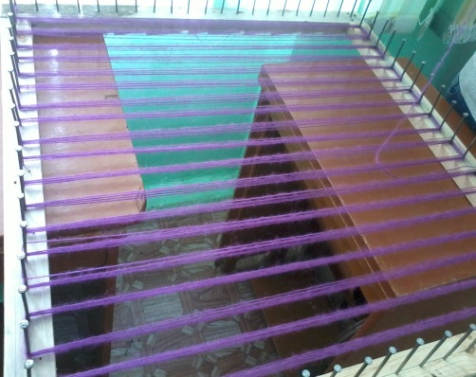
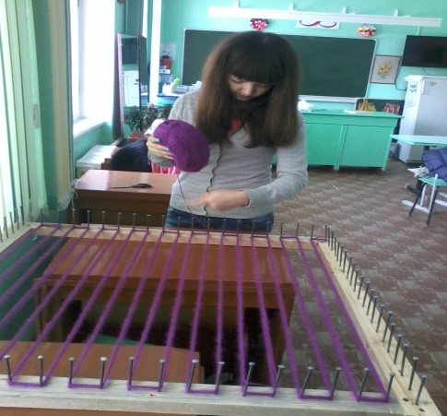
Технологическая карта изготовления пледа и рамы
2.Изготовление пледа.
 | Закрепить нить на крайнем гвозде, натянуть нить сиреневого цвета по вертикали до конца рамки и обратно. |  | Нить сиреневого цвета
2. | Потом продолжать натягивать нить по горизонтали до конца рамки и обратно. Так натянуть по всей площади по 30 нитей в ряд, т.е. на пересечении получится 30+30 = 60 нитей; |  | Нить сиреневого цвета

Slide 18
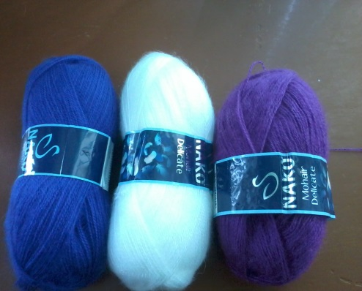
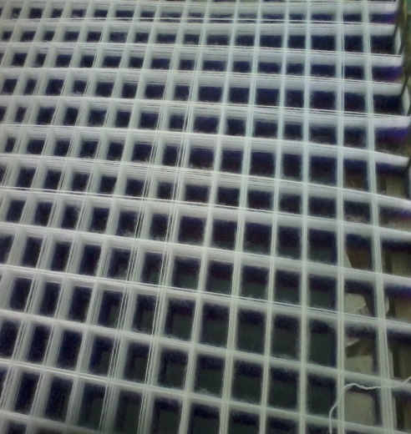
Технологическая карта изготовления пледа и рамы
3. | Плед состоит из трех цветов, поэтому натянуть фиолетовый цвет по тому же принципу нитей в ряд. |  | Нить фиолетового цвета
4. | После фиолетового цвета натянуть белую нить. Натянуть также 30 нитей в ряд. ИТОГ: Каждый ряд – это слой из 45 нитей. На пересечении их вдвое больше. |  | Нить белого цвета

Slide 19
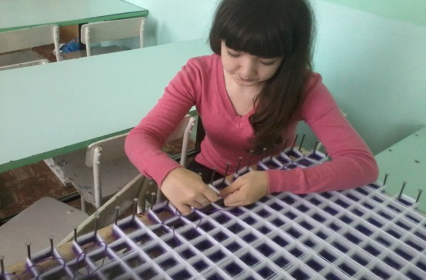
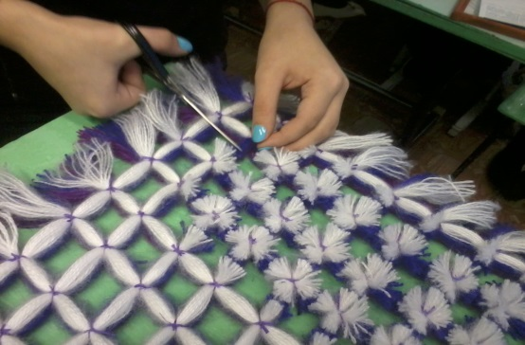
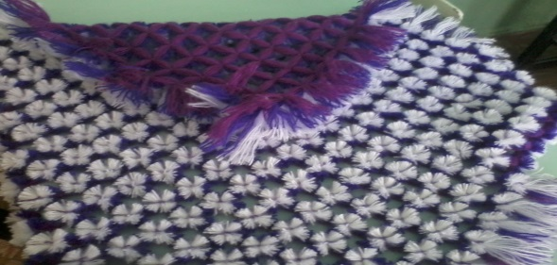
Технологическая карта изготовления пледа и рамы.
5. | Когда все нити натянуты, то перевязать все пересечения небольшой нитью, узелком. |  | Нить сиреневого цвета
6. | Подрезать только верхние белый и фиолетовый цвета. Нижние 30 сиреневых нитей оставить нетронутыми. Итог: Получились фиолетово-белые помпоны. |  | ножницы
7. | Перерезать нити основы, снять изделие с рамы. |  | ножницы

Slide 20
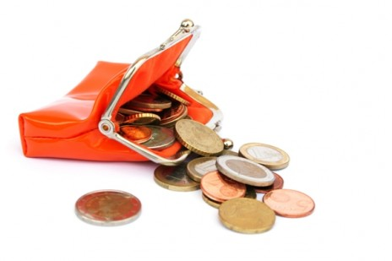
Экономическое обоснование
Средства потраченные мной:
№ | товар | Цена в магазине | Цена итого
1 | Пряжа белая -1шт Пряжа сиреневая -1шт Пряжа фиолетовая- 1 шт | 111 руб. 111 руб. 111 руб. | 333 руб.
2 | Бруски -2шт | остатки
3 | Гвозди | 1 кг | 80 руб.
Итого: |  |  | 413 руб.

Slide 21
Экологическое обоснование
Плед в магазине примерно таких размеров стоит от 1000 рублей.
Так что мой плед сделанный своими руками ещё и экономически выгодным.
Пряжа, которая используется, предназначена специально для маленьких детей. Сертифицирована, а значит, не имеет экологически вредных веществ.

Slide 22
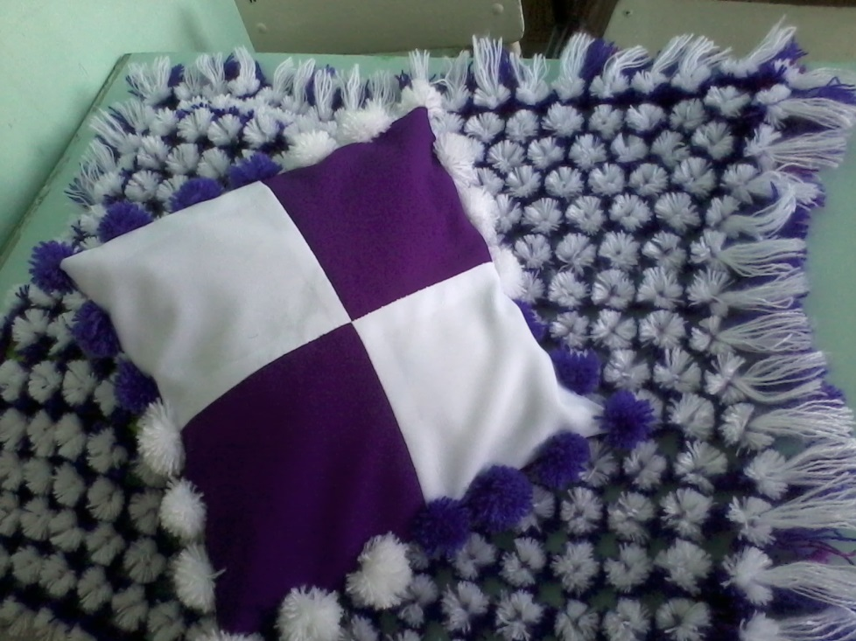
Дизайн-анализ практической работы
Плед и подушка выполнены. Получился прекрасный подарок для моей сестрёнки ко дню рождения.

Slide 23
Самооценка
Хочется отметить, что выполняя данный проект, я научилась изготавливать плед своими руками. Одноклассникам и моим родителям очень понравился комплект.
Конечно, мне немного оказывала помощь учитель технологии в связывании всех пересечений. Но теперь я думаю справлюсь сама со всей работой.

Slide 24
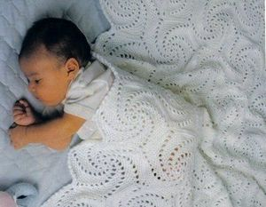
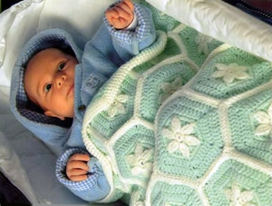

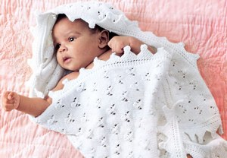
Реклама
Вот мой плед! Пледы для новорожденных
Вы посмотрите
Я ткала его не зря.
Тёплый мягкий и красивый
Подойдёт для малыша!

Slide 25
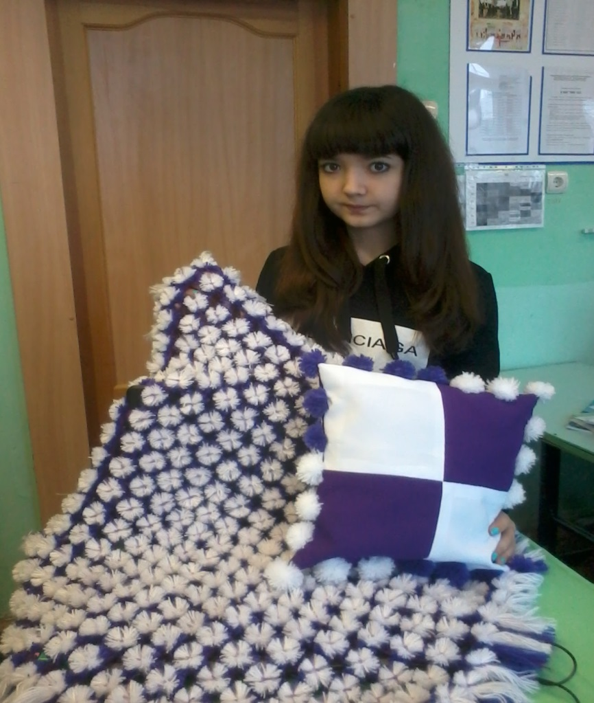
Спасибо за внимание

